Slide 1

Chào mừng các con đến với tiết học!

Slide 2
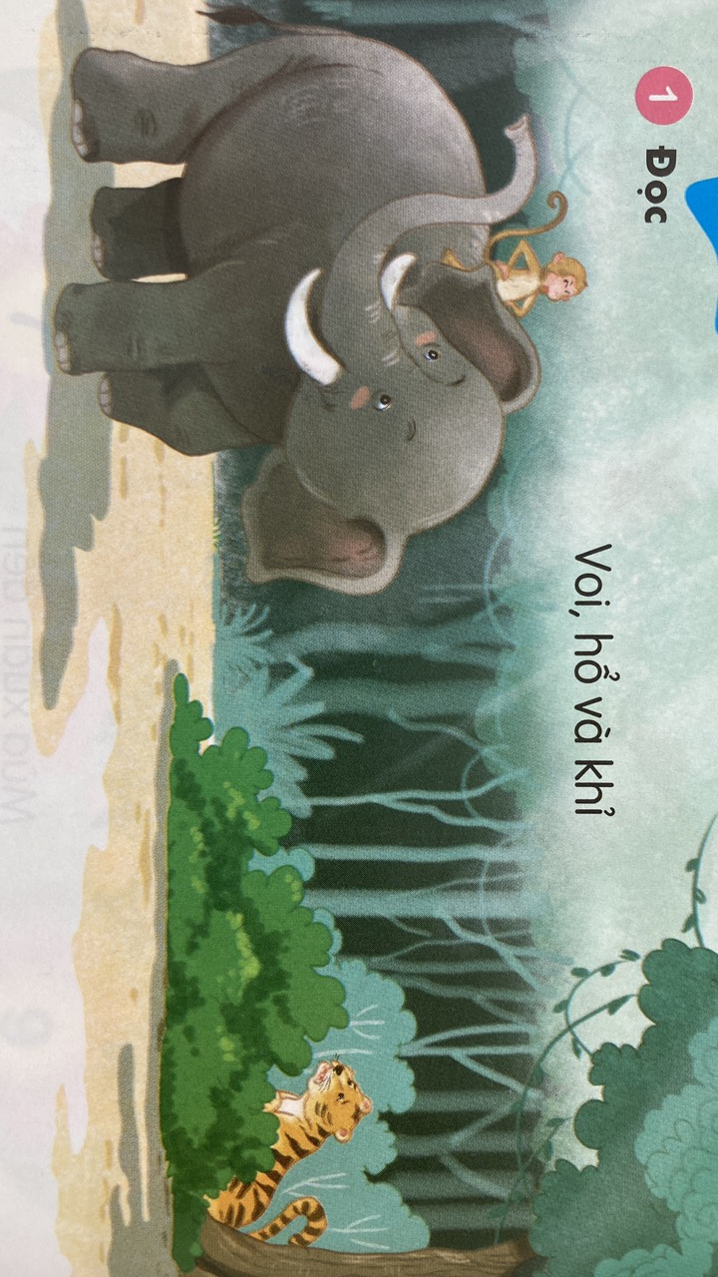
Voi, hổ và khỉ
Thua hổ trong một cuộc thi tài, voi phải nộp mạng cho hổ. Khỉ bày mưu giúp voi. Khỉ cưỡi voi đi gặp hổ. Đến điểm hẹn, khỉ quát lớn:
- Hổ ở đâu?
Voi tỏ vẻ lễ phép:
- Thưa ông, hổ sắp tới rồi ạ.
Hồ ngồi trong bụi cây nhìn ra. Thấy voi to lớn mà sợ con một con vật nhỏ bé. Hổ sợ quá, liền bỏ chạy.

Slide 3
2. Trả lời câu hỏi
a. Vì sao voi phải nộp mạng cho hổ?
Vì voi thua hộ trong cuộc thi tài
b. Những từ ngữ nào chỉ vóc dáng của voi và khỉ?
Voi: to lớn
Khỉ: nhỏ bé
c. Trong câu chuyện trên, em thích con vật nào? Vì sao?

Slide 4
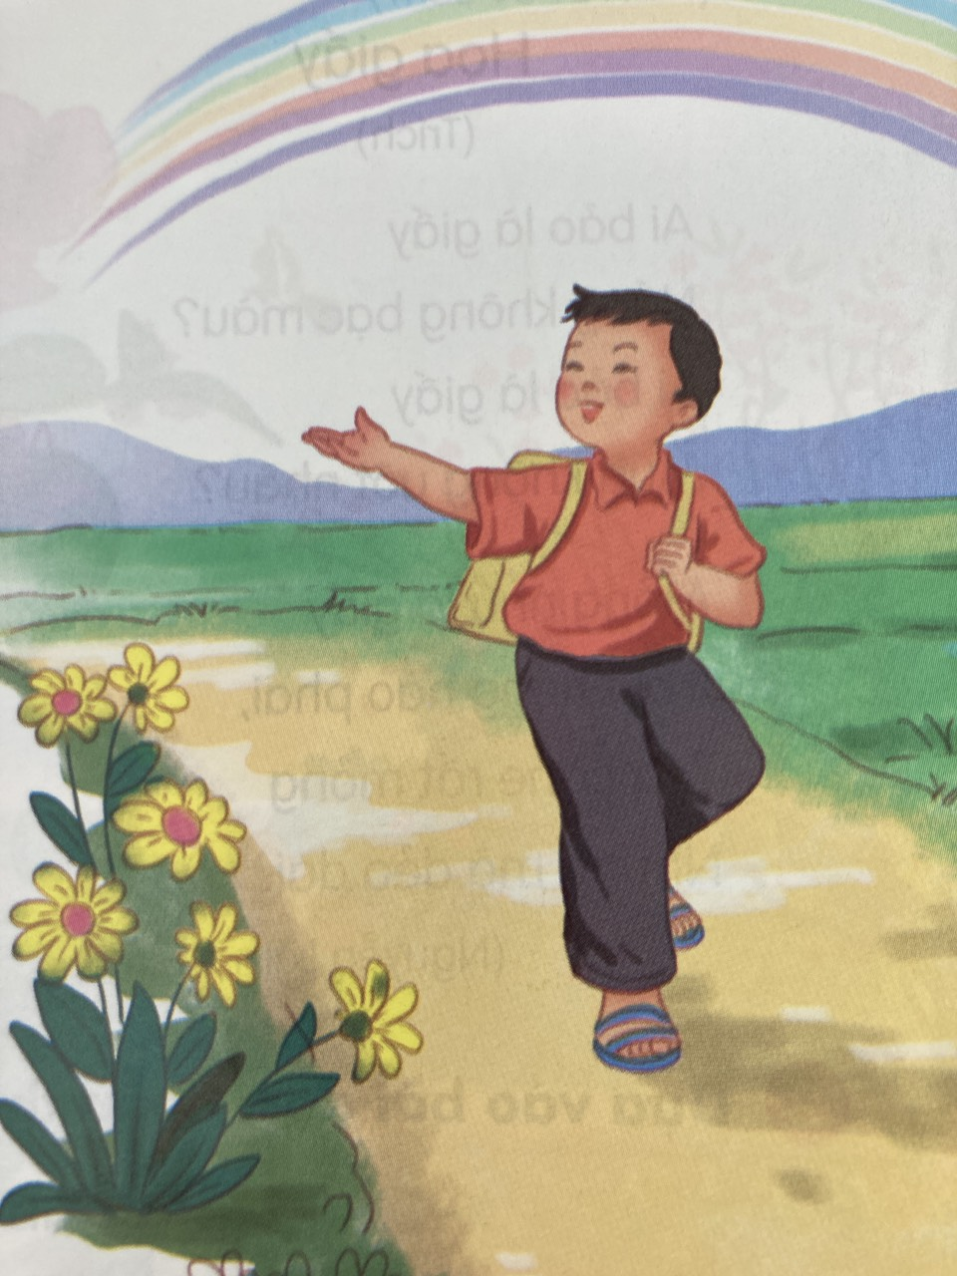
Nắng xuân hồng
Qua rét lạnh mùa đông
Xuân lại ấm nắng hồng
Ngàn cây vui hớn hở
Đua hé nhụy khoe bông.
Chim gọi bầy xây tồ
Rộn rã dậy từng không
lúa non ngời lá biếc
Năng lung linh cầu vồng
Trên đường đi đến lớp
Hồn em vui mênh mông.

Slide 5
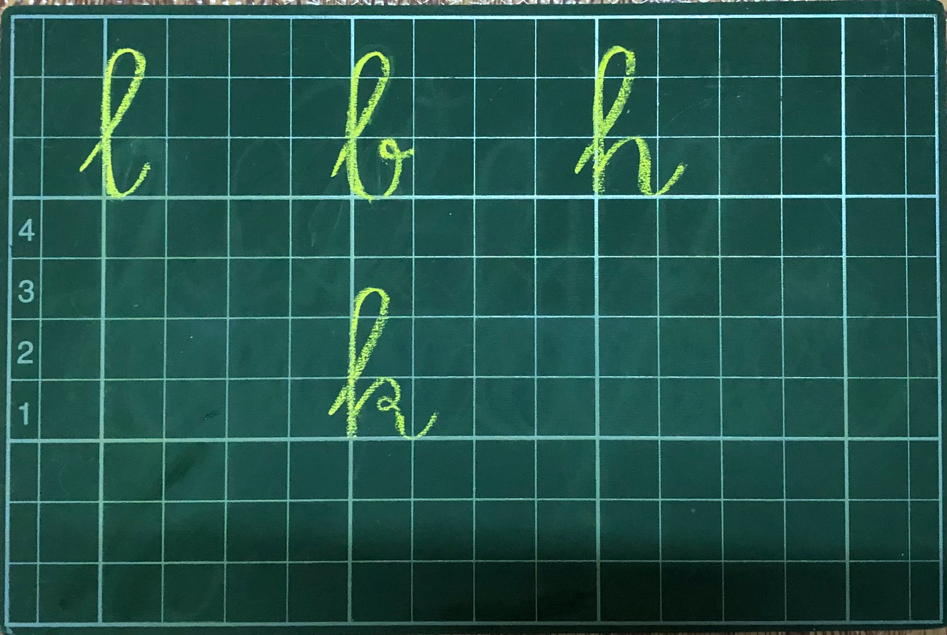

Slide 6
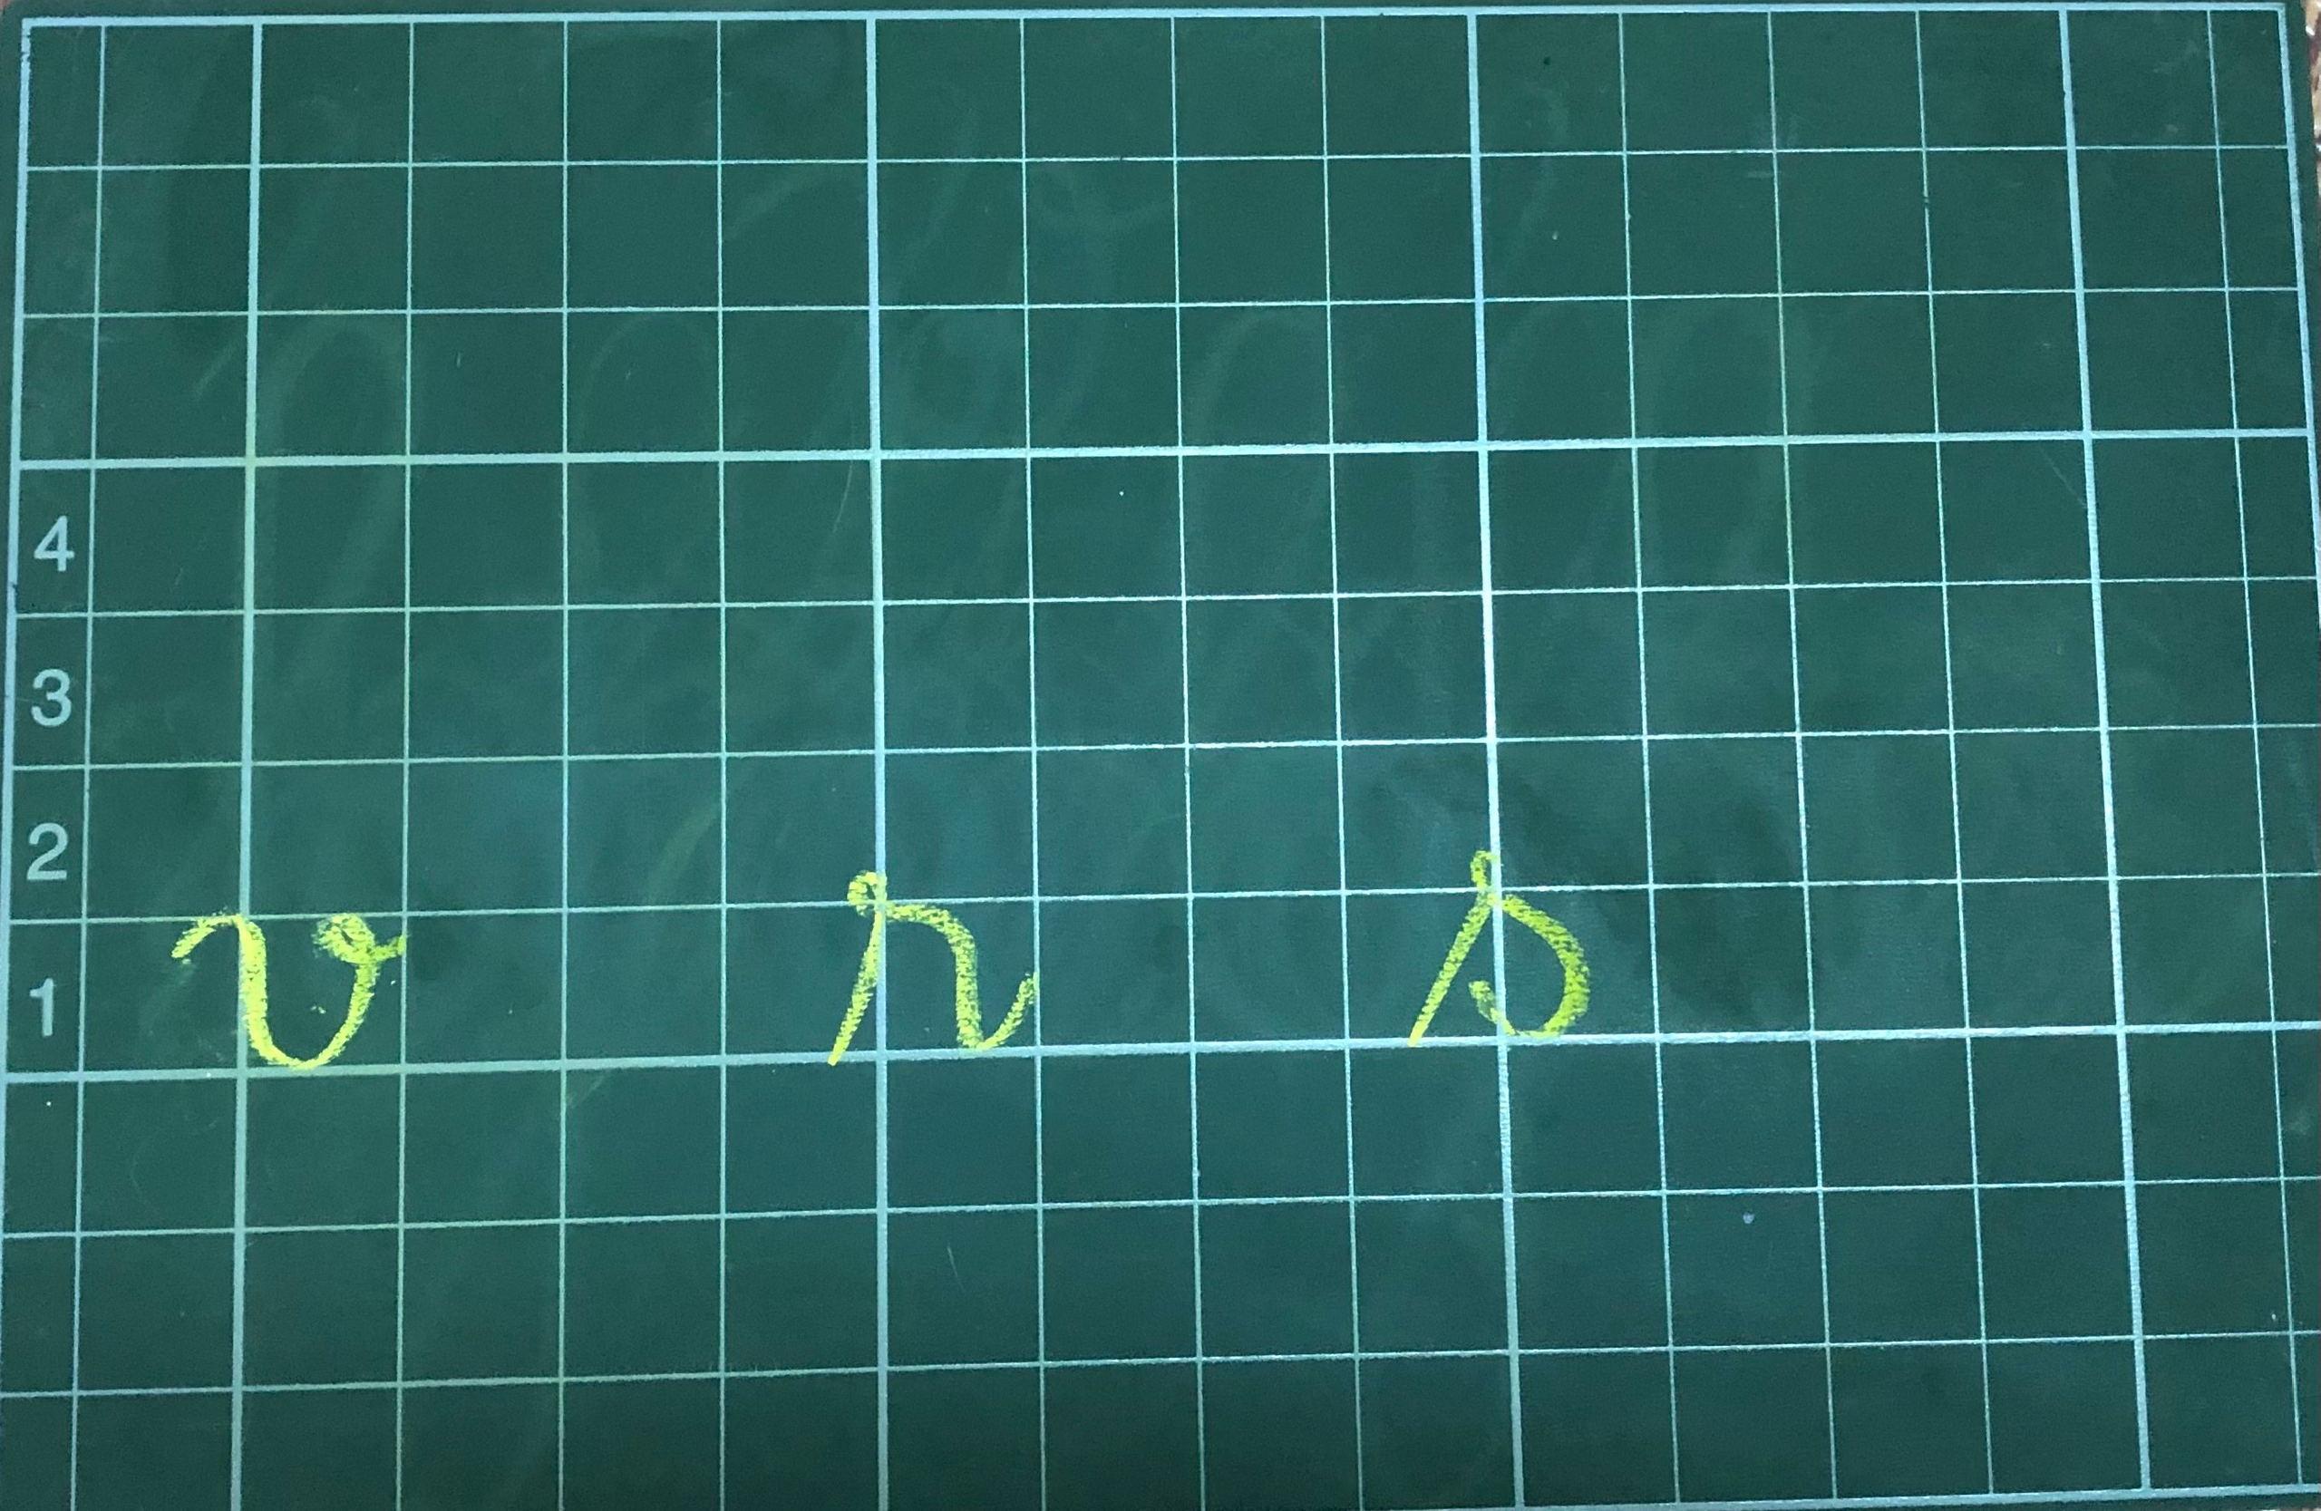

Slide 7

Dặn dò
Luyện đọc lại bài 83.
Luyện viết bài cỡ chữ nhỏ

